Slide 1
«Эффективный контроль за ВИЧ-инфекцией и туберкулезом в Кыргызской Республике»
Компонент: Туберкулез
За программный год - 2023 год

Slide 2
Основание:
Письмо Председателя Комитета по борьбе с ВИЧ/СПИДом, туберкулезом и малярией при КСОЗ при Правительстве КР, Заместителя министра здравоохранения КР Арыкбаева Б.К. от 04 ноября 2024 г.
Выводы и рекомендации в рамках проекта ГФСТМ “Evolution”
Ресурсные документы:
Предварительный План по надзору 2024г. (не утвержден)
Руководство ГФСТМ по надзорным функциям СКК (от 2020 г.)
Руководство по осуществлению контроля за расходованием средств грантов международных и донорских организаций, осуществлением программ и результатами их внедрения (не утвержден)
Панель показателей (Dashboard) от 2023 года и от 2022 г.
Список СР и ССР (2023 г.)
Глобальный Фонд: Результаты Эволюции

Slide 3
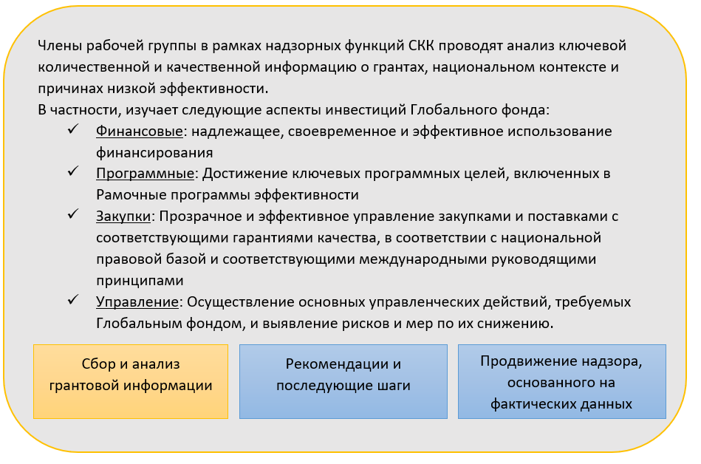
Надзорные функции любого Странового координационного комитета (СКК)

Slide 4
Программные аспекты:
Достижение ключевых программных целей, включенных в систему показателей эффективности:

Slide 5
Программные показатели по ТБ
Notes:
Полное не со

Slide 6
Два ключевых недостигнутых индикатора
Ключевой ВОПРОС: С чем связано Снижение выявления случаев ТБ, недовыявление или оценочное количество завышено?
  Активное выявление на уровне ПМСП не достаточно проводится
  Обучение на уровне пмсп необходимо усилить (в 2023 ограниченное количество прошло обучение)
  Недостаточная работа по выявлению контактных лиц:
    Высокий уровень стигмы (особенно на юге, всего по 4-5 контактных)
    СЭС (система оповещения), роль ПМСП (слабые коммуникации, мало эпидемиологов)
  Миграция
    Передача лекарственных препаратов на зарубеж запрещена
    Высокая доля мигрантов среди ТБ пациентов

Slide 7
Число подтвержденных больных ЛУ-ТБ, взятых на лечение ПВР, и показатель охвата лечением (%)
Доля РУ/МЛУ туберкулеза среди общего числа больных туберкулезом, 2008-2023 гг., %
Notes:
ТБ данные для следующего слайда – для обоснования завышенности показателей

Slide 8
Недовыявление или завышенные показатели?
Большинство респондентов сошлись во мнении, что целевые показатели ГФСМТ по Тб были завышены:
  Количество случаев с РУ/МЛУ ТБ, начавших лечение препаратами второго ряда (целевой показатель 1800 на 2023 г.) оказались завышены на фоне ковида (2020 г.). В последующем целевые показатели Снижены до 1200 (2024 г.)
  К концу 2023 года 23% больных с туберкулезом получают лечение исключительно на амбулаторном уровне

Slide 9
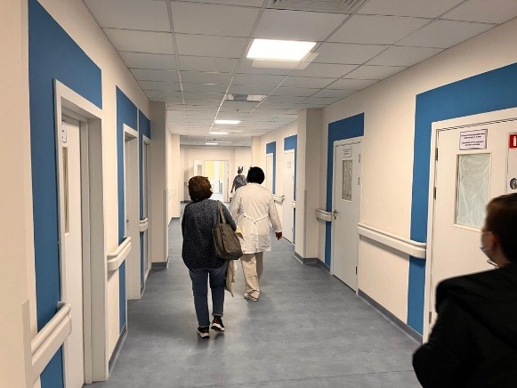
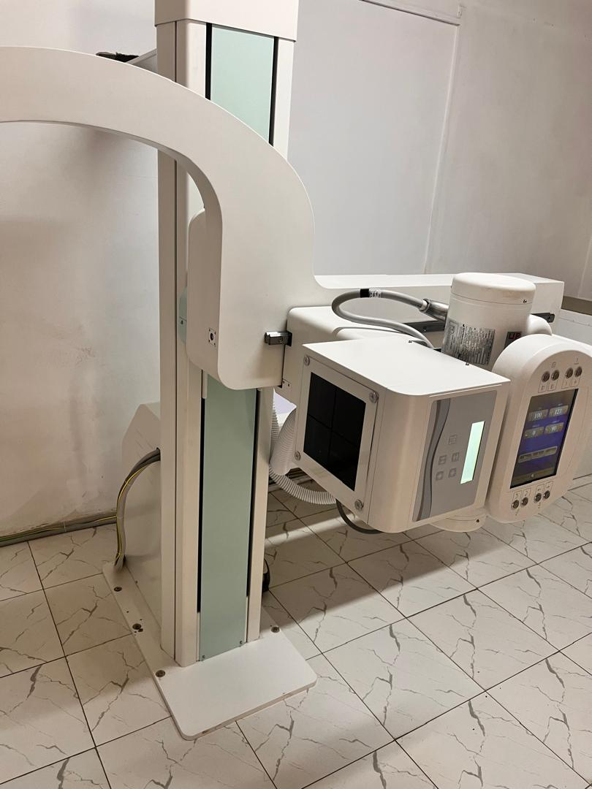
Позитивные тенденции на местах: программная часть
Значительный прогресс достигнут в реализации мероприятий, предусмотренных Национальной Программой «Туберкулез -VI» на 2023-2026 гг
Почти все национальные руководства приведены в соответствие с международными рекомендациями
Услуги по борьбе с туберкулезом хорошо интегрированы и предоставляются через существующую систему здравоохранения, состоящую из ТБ службы.
Чуть более 90% больных туберкулезом проходят тестирование на ВИЧ, и все ВИЧ-инфицированные подключаются к услугам АРТ
Учитывая тенденцию в снижении выявления случаев ТБ, которое признавалось всеми международными экспертами и миссией ВОЗ как возможное недовыявление ТБ, а также недостижение целевых показателей Национальной Программы (1200 случаев РУ/МЛУ ТБ в 2024) и гранта ГФ, по рекомендации ГФ при поддержке ПРООН страна разработала План по улучшению индикаторов, который включал 22 мероприятия

Slide 10
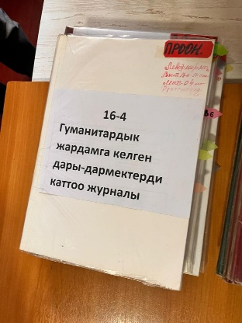
Позитивные тенденции на местах: ЗАКУПКИ
В полевых условиях на уровне аптечных пунктов не было отмечено ни лишних запасов, ни дефицита лекарств.
Наличие лаб. оборудования для диагностики туберкулеза с использованием инструментов быстрой молекулярной диагностики (GeneXpert) на районном уровне и пенитенциарной системе
Транспортировка биоматериала улучшилась от уровня ОЦБТ до НРЛ (ГЧП договоры), но от уровня пМСП до уровня ОЦБТ не улучшилась и зависит от руководства медучреждения (г. Ош – медсестры возят в общественном транспорте).
Использование лабораторного оборудования ТБ службы для анализов ЛЖВ (отмечают некоторое влияние стигмы)
Мобильные рентген-аппараты и информационно-разъяснительная работа с населением (особенно в труднодоступных районах), обеспечивают лучший охват населения диагностикой (Ошская, Чуйская и Жалал-абадской области).

Slide 11
Позитивные тенденции на местах: Финансирование
Суб-реципиенты отметили, что в 2023 году контракты и соглашения были заключены своевременно. Финансирование мероприятий проводилось своевременно.
Некоторые респонденты подчеркнули, что транши в некоторых случаях запаздывают на две недели. При этом, стоит отметить, что это может быть связано с качеством предоставляемых финансовых отчетов, тренинги по финансовой отчетности в последний раз проводились в 2021 году.
Расходы, связанные с обеспечением всех направлений деятельности программы, были произведены в соответствии с поставленными задачами. За отчетный период 80 % выделенного бюджета было потрачено в соответствии с фактическими потребностями согласно проекту. В то же время, на конец 2023 года имелись финансовые обязательства на сумму $658 614, с учетом которых развитие составило 84%.

Slide 12
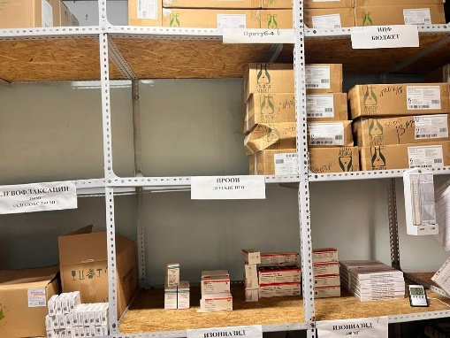
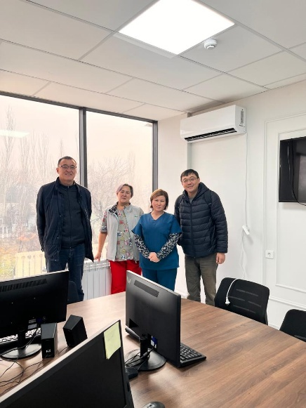
Позитивные тенденции на местах: управление грантом
Новые препараты (3НР) для контактной профилактики ТБ стали доступны в 2024 году в качестве пилота в рамках проекта ЮСАИД “Вылечить туберкулез”, на последующие годы комбинированный препарат заложен в грант ГФСТМ.
Мониторинг проводится регулярно сотрудниками ОР ГФСТМ.
Респонденты отметили хорошее взаимодействие между ТБ службой и НПО (Ошская, Жалалабадская и Чуйская области)
При этом стоит отметить, что данные ОР отличаются от фактической отчетности страны.

Slide 13
Негативные тенденции на местах
Значительное (133%) снижение заболеваемости туберкулезом, выявленных в 2023 году по сравнению с 2019 годом. Однако во время поездки на местах были отмечены проблемы по работе с контактными лицами и активным выявлением ТБ.
Основными факторами высокого бремени ТБ в стране являются высокий уровень внутренней и внешней миграции и недиагностированные пациенты ТБ
Низкий уровень участия в полном амбулаторном лечении ТБ пациентов
рекомендуем усилить «систему сортировки и ускоренного выявления туберкулеза» при поступлении любого пациента с кашлем с момента обращения в ПМСП
Более активно использование картирования уязвимости к ТБ, которое позволит выявить людей с многочисленными факторами риска
Вся система учета и отчетности дублируется на уровне ПМСП, и фтизиатрам приходится заполнять 2 базы (КИФ и ЭТБР), что отнимает много времени.

Slide 14
Негативные тенденции на местах
Низкая заработная плата молодого специалиста – фтизиатра (11 000 сом в месяц) приводит к отсутствию стимулов к работе, невозможности удержать медработника на уровне ПМСП.
Необходимо провести дополнительное обучение по использованию QUAN TB, так как она имеется на уровне ОЦБТ и специалисты могут вносить данные своего региона.
Высокий уровень стигмы среди родственников, при которой пациенты ТБ предпочитают лечиться в стационаре
Врачи и медсестры получают поощрение за успешное завершение лечения. Необходимо рассмотреть возможность внедрения системы поощрения за активное выявление случаев ТБ.
Необходимо усилить надзор и мониторинг со стороны НЦФ, с фокусом на пенитенциарную систему для вспомогательного наблюдения, консультирования и проверки данных

Slide 15
Закупки
Несколько респондентов отметили, что в 2022-2023 были небольшие сбои по поставкам препаратов, но это не повлияло на лечение тб пациентов (последствия пожара)
Препараты для детей – были сбои в поставках детской дозировки (сейчас не везде есть) и поэтому дети переведены на взрослую дозировку с 3 лет
Рентген с ии очень позитивно отмечен всеми, но «слабое крепление» необходимо дозаказать (только ЖОЦБТ имеет дополнительную запчасть)
Использование врачами пмСп рентгена с ии - хорошо, но требуется обучение и дополнительный рентген аппараты с ИИ для ПМСП
Транспортировка лекарственных средств и ИМН – в ряде организаций отметили что были случаи транспортировки без холодового режима в летнее время (необходима инвентаризация процесса)
Прогнозируется избыток по препаратам 2-го ряда в следствие меньшего набора количества пациентов, чем запланировано. Необходимо провести консультации со всеми заинтересованными сторонами для урегулирования данного вопроса.

Slide 16
Финансирование и управление
Необходимо возобновить совместные выезды на места ГФСТМ/ПРООН с НЦФ и проведение областных встреч с участием полномочных представительств.
Обеспечить интеграцию продуктов ТБ ИСУЛД с информационными системами Центра электронного здравоохранения при МЗ КР: Ilab и информационной системой РЦ СПИД.
Необходим официальный механизм поощрения за активное выявление случаев ТБ, мониторинга и оценки этих инноваций,

Slide 17
управление
Отмечены проблемы с коммуникацией между нцф и проон
Не все мероприятия согласно плану (дорожной карте) выполняются – в частности относительно активного выявления тб случаев
Финансирование нпо – была разница с оплатой труда с проон и юсаид
Есть надбавка за детского координатора, но нет назначенного (временно ответственный/ая часто сменяется)

Slide 18
Спасибо за внимание!

